Slide 1

第三节 随机变量的分布函数
一、分布函数的概念
二、分布函数的性质
三、例题讲解
四、小结

Slide 2


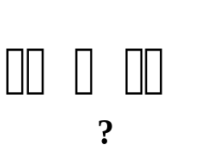




一、分布函数的概念
1.概念的引入
对于随机变量X, 我们不仅要知道X 取哪些值,
要知道 X 取这些值的概率 ; 而且更重要的是想知
道 X 在任意有限区间(a,b)内取值的概率.
例如
分布
函数

Slide 3







2.分布函数的定义
函数
说明
(1) 分布函数主要研究随机变量在某一区间内取值的概率情况.

Slide 4
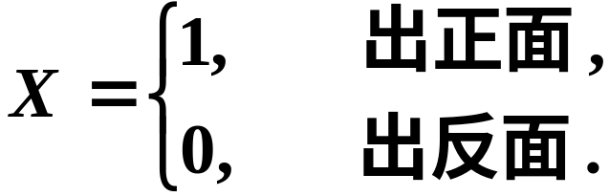


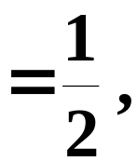








实例 抛掷均匀硬币, 令
求随机变量 X 的分布函数.
解

Slide 5


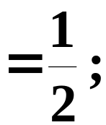



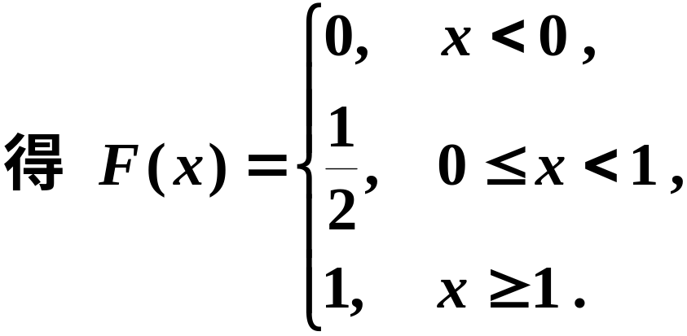


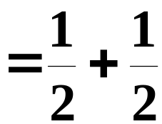


Slide 6





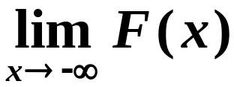


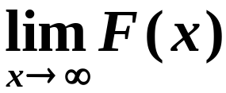

二、分布函数的性质
事实上,
有
且

Slide 7




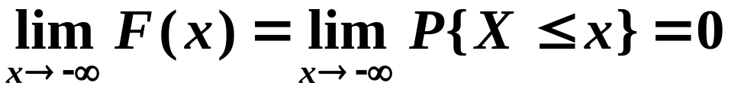

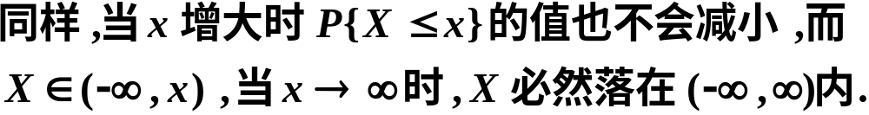
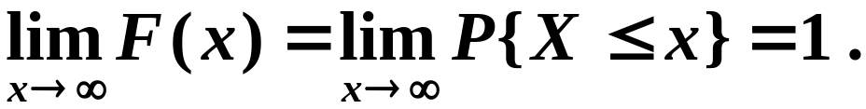
证明
所以

Slide 8


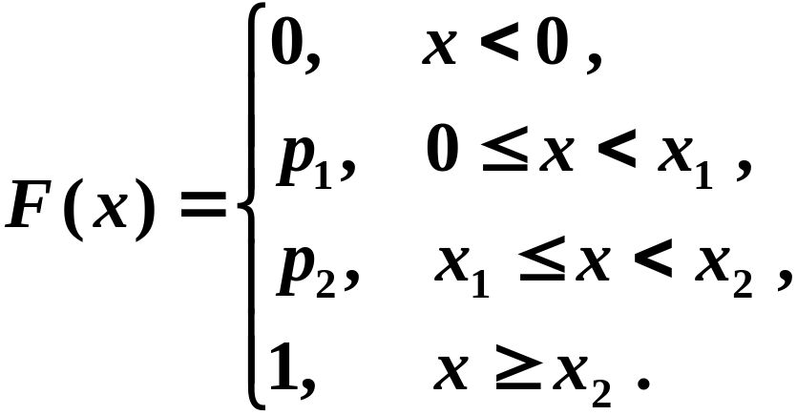







注意

Slide 9

重要公式
证明

Slide 10
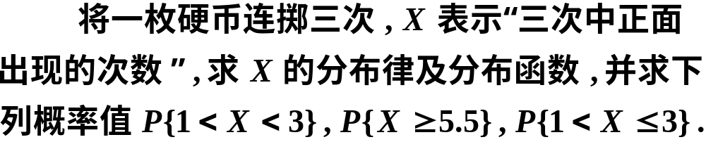

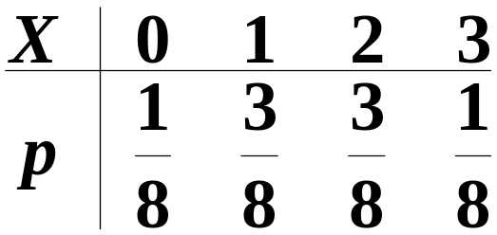
三、例题讲解
例1
解
则
因此分布律为

Slide 11






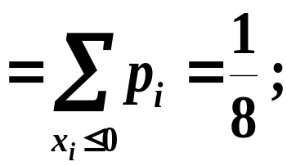






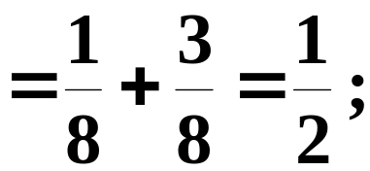
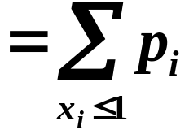
求分布函数

Slide 12



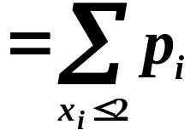
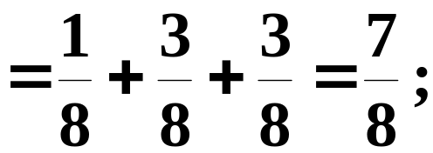







Slide 13
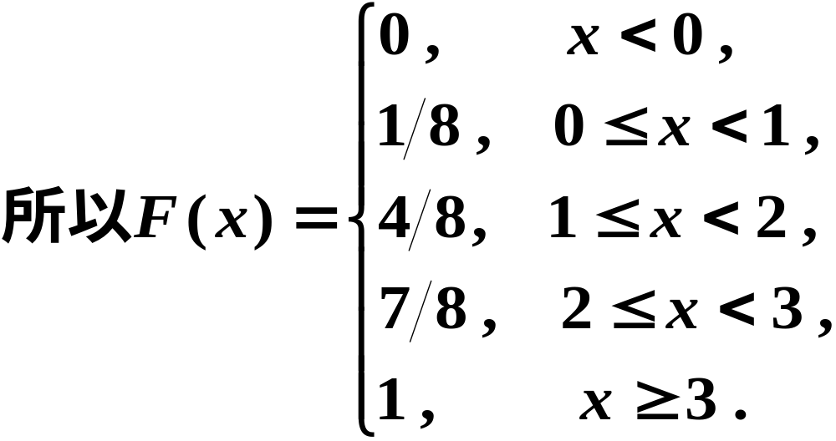



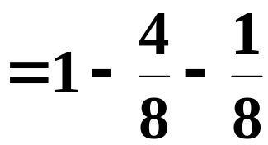
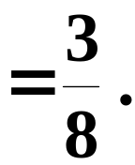

Slide 14







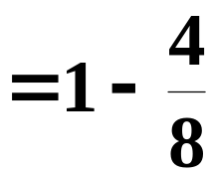
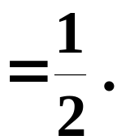

Slide 15







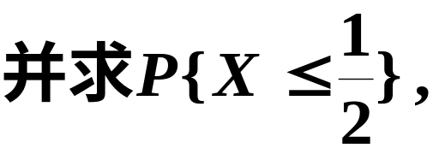
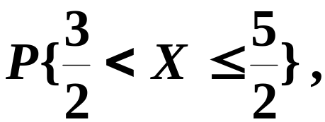




例2
解
由概率的有限可加性,

Slide 16









有
即

Slide 17



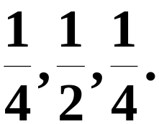

Slide 18
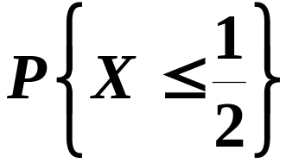
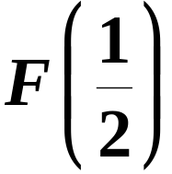
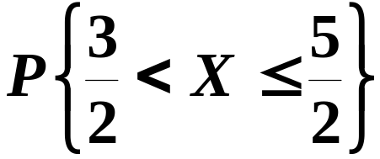
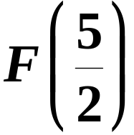
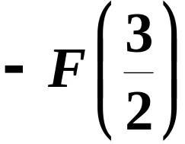
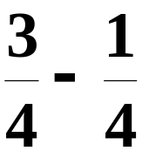



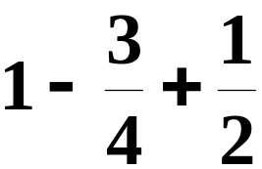


Slide 19




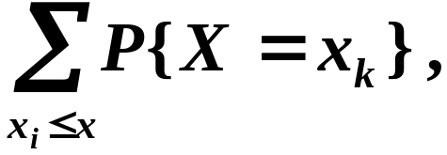
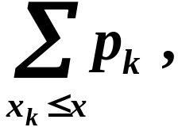

一般,
即
分布函
其跳跃值为

Slide 20



例3
一个靶子是半径为2m的圆盘,
设击中靶上任
并
一同心圆盘上的点的概率与该圆盘面积成正比,
设射击都能中靶,
解

Slide 21












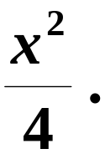


于是
由题意,
常数.
有
故得
即
于是

Slide 22




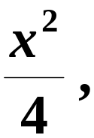


于是
综上所述,
它的图形是一条连续曲线，如下图所示.

Slide 23
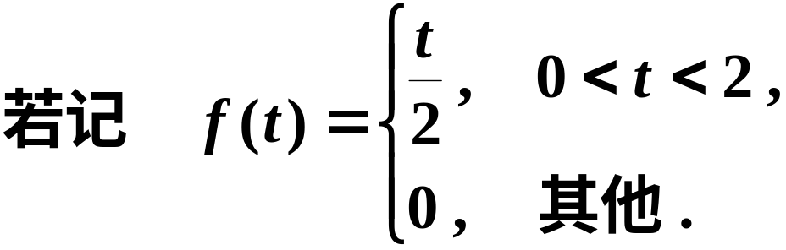
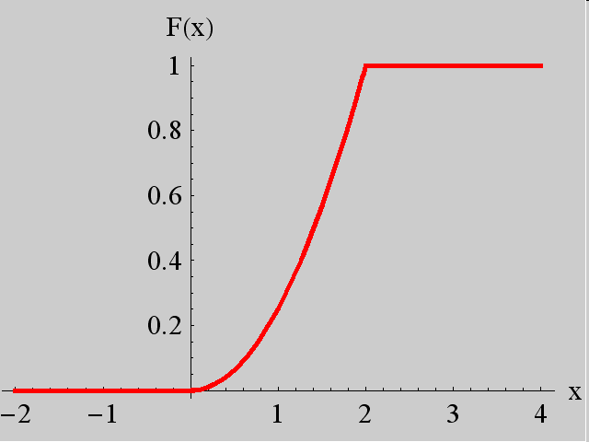
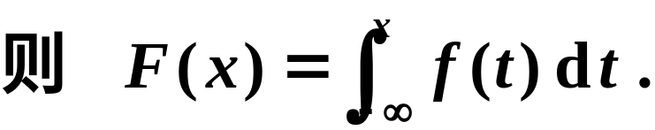
注意 两类随机变量的分布函数图形的特点不
一样.

Slide 24
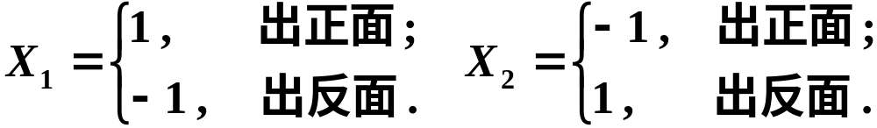
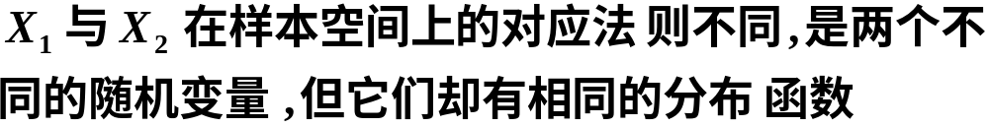
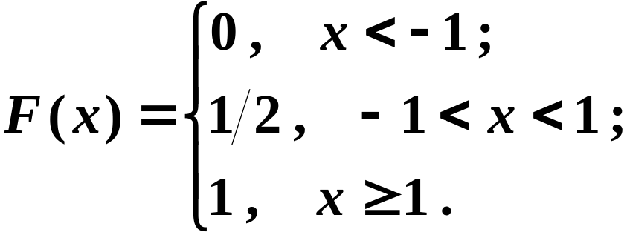
请同学们思考
不同的随机变量,它们的分布函数一定也不相同吗?
答
不一定.
例如抛均匀硬币, 令

Slide 25

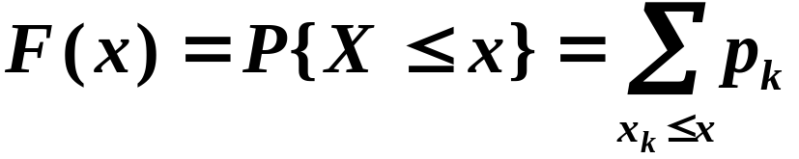
离散型随机变量分布律与分布函数的关系
分布律
分布函数
离散型随机变量分布函数演示

Slide 26
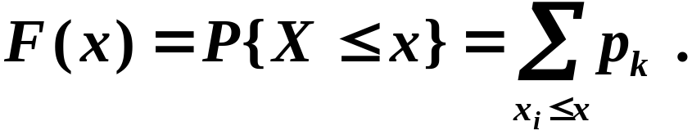
四、小结
1.离散型随机变量的分布函数
2.分布律与分布函数的关系

